Slide 1



APRESENTAÇÃO DOS RESULTADOS DA AUTOAVALIAÇÃO
Melhorar as organizações públicas através da autoavaliação
1 de novembro de 2013
Powerpoint Templates

Slide 2
APRESENTAÇÃO

Slide 3

EQUIPA DE AUTOAVALIAÇÃO
Coordenadora EAA
Helena Fonseca
Representantes do PD
Maria João Mora
Maria José Nabais
Olga Baeta
Cristina Campos
Preciosa Silva
Representante da CAP
Laurinda Pereira
Representante dos Alunos
Inês Marinho
Representantes do PND
Bruna Catarina Gonçalves
Conceição Silva
Zulmira Dantas
Anabela Seabra
Representante dos Pais/EE
Teresa Nande

Slide 4
Enquadramento

Slide 5



OBJETIVOS DA AUTOAVALIAÇÃO
Conhecer com objetividade a situação atual do agrupamento, avaliando e monitorizando periodicamente as atividades que evoluem satisfatoriamente, as que estagnaram e as que devem ser melhoradas
Apoiar as decisões sobre o diagnóstico do agrupamento e medir os níveis de concretização dos objetivos do Projeto Educativo
Melhorar a qualidade das aprendizagens dos alunos, o serviço educativo e o clima de escola

Slide 6
O MODELO DE AUTOVALIAÇÃO CAF
Os 9 Critérios
1.
Liderança
3.
Pessoas
2.
Planeamento e Estratégia
5.
Processos
4.
Parcerias e Recursos
7. Resultados relativos às pessoas
6. Resultados orientados para os alunos/EE
8. Impacto na Sociedade
9.
Resultados de Desempenho Chave
Critérios de Meios
Critérios de Resultados
Aprendizagem e Inovação

Slide 7
INSTRUMENTOS CAF
Indicadores AA
Indicadores AA
Questionários
(auscultação da comunidade escolar)
Diagnóstico
(Pontos fortes e oportunidades de melhoria)
Grelhas de autoavaliação
(avaliação da EAA)
Ações de melhoria
(PAM)

Slide 8
ETAPAS DO PROJETO
2. Elaboração dos indicadores CAF
1. Planeamento Estratégico
6. Análise dos resultados de autoavaliação
7. Identificação das ações de melhoria
3A. Sessões de Sensibilização e aplicação dos questionários
3B. Preenchimento das Grelhas autoavaliação
4. Tratamento estatístico dos questionários
5. Elaboração do relatório de autoavaliação
8. Apresentação dos Resultados à comunidade

Slide 9
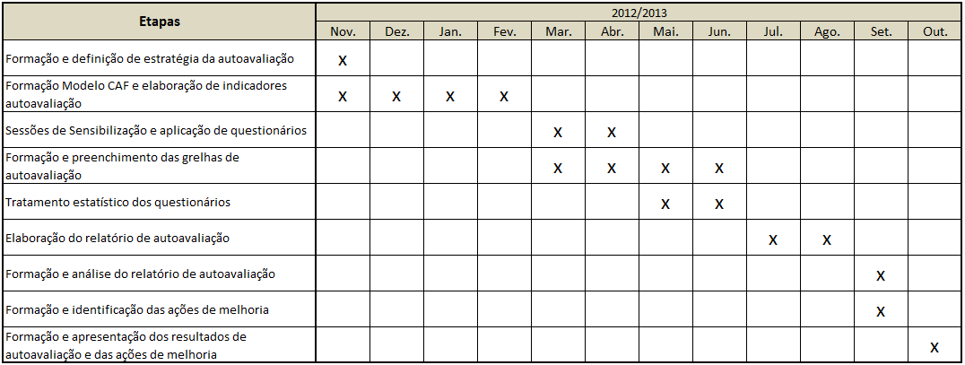
CRONOGRAMA DO PROJETO

Slide 10
APRESENTAÇÃO DOS RESULTADOS DE AUTOAVALIAÇÃO 2012/2013 – I CAF

Slide 11
GRELHAS DE AUTOAVALIAÇÃO

Slide 12
QUESTIONÁRIOS – TAXA DE ADESÃO

Slide 13
  QUESTIONÁRIOS – PESSOAL DOCENTE

Slide 14
  QUESTIONÁRIOS – PESSOAL DOCENTE

Slide 15
  QUESTIONÁRIOS – PESSOAL NÃO DOCENTE

Slide 16
  QUESTIONÁRIOS – PESSOAL NÃO DOCENTE

Slide 17
  QUESTIONÁRIOS – ALUNOS

Slide 18
  QUESTIONÁRIOS – ALUNOS

Slide 19
  QUESTIONÁRIOS – PAIS/EE

Slide 20
  QUESTIONÁRIOS – PAIS/EE

Slide 21
Projeto de Ações de Melhoria

Slide 22
PROJETO DE AÇÕES DE MELHORIA (PAM)
Coerência entre a autoavaliação e a ação para a melhoria
O PAM surge como resultado da autoavaliação
O PAM define novas estratégias mobilizadoras da melhoria da organização escolar, com repercussões na prestação do serviço educativo
A existência e o nível de execução do PAM é um dos parâmetros fundamentais que a IGEC tem em conta na avaliação externa
O PAM inclui as ações a implementar e a definição das respetivas estratégias de operacionalização

Slide 23
FASES DO PAM
Identificação e seleção das ações de melhoria
Constituição dos grupos, nomeação dos coordenadores e planeamento das ações de melhoria
Implementação das ações de melhoria e monitorização regular das mesmas
Apresentação dos resultados do relatório

Slide 24



que serão classificadas através da
O PROCESSO
destes aspetos, por área, identificar
Relatório de autoavaliação e outros documentos
Aspetos a melhorar
Áreas de melhoria
Ações de melhoria
Tabela de priorização
agrupar os aspetos a melhorar em
elencar os aspetos a melhorar
 | 0 | 3 | 5
Urgência
Capacidade
Tendência
Satisfação
Ambiente
Comunicação
Avaliação
Satisfação
Ações de melhoria selecionadas
Ações de melhoria

Slide 25


Slide 26
FIM

